Slide 1
Bài
10A
at ăt ât

Slide 2
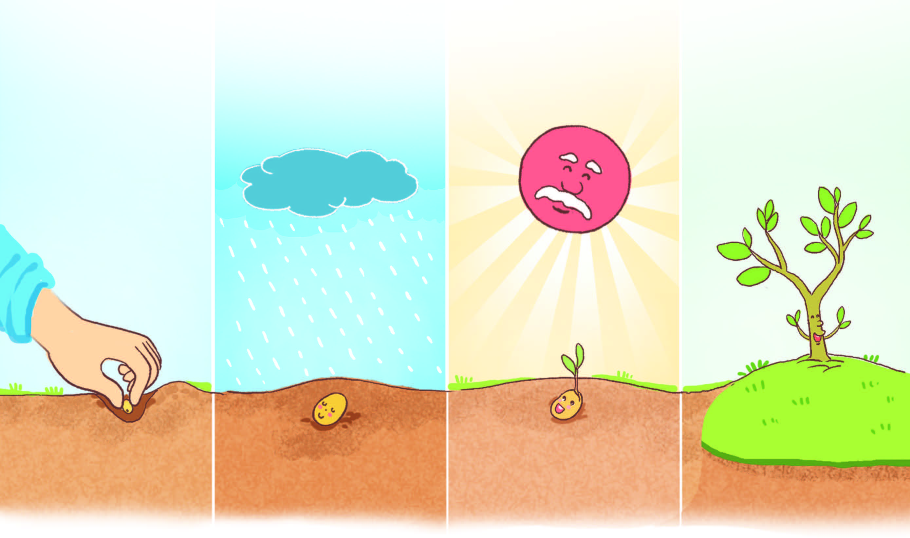
Nghe – nói
Hỏi – đáp về bức tranh.
at
ăt
ât

Slide 3
Đọc
hạt mưa
mặt trời
đất

Slide 4
Đọc
hạt mưa
h
at
h
at
a
t
.
hạt

Slide 5
Đọc
mặt trời
m
m
ăt
ă
t
ăt
.
mặt

Slide 6
Đọc
đất
ât
â
t
đ
ât
đ
đất

Slide 7
Đọc
hạt mưa
mặt trời
đất
h
at
m
ăt
đ
ât
.
.
hạt
mặt
đất

Slide 8
Đọc
đan lát
bắt tay
dẫn dắt
phất cờ

Slide 9
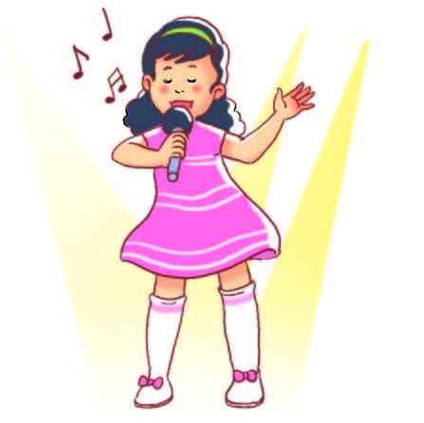
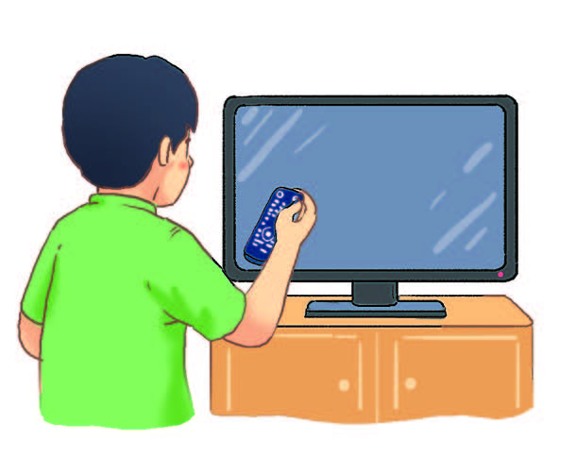
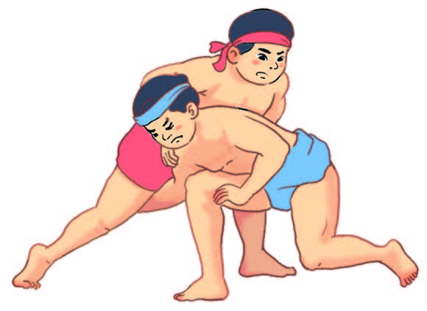
Đọc
at
ăt
ât
ca h
đấu v
t ti vi
.

Slide 10
Viết

Slide 11
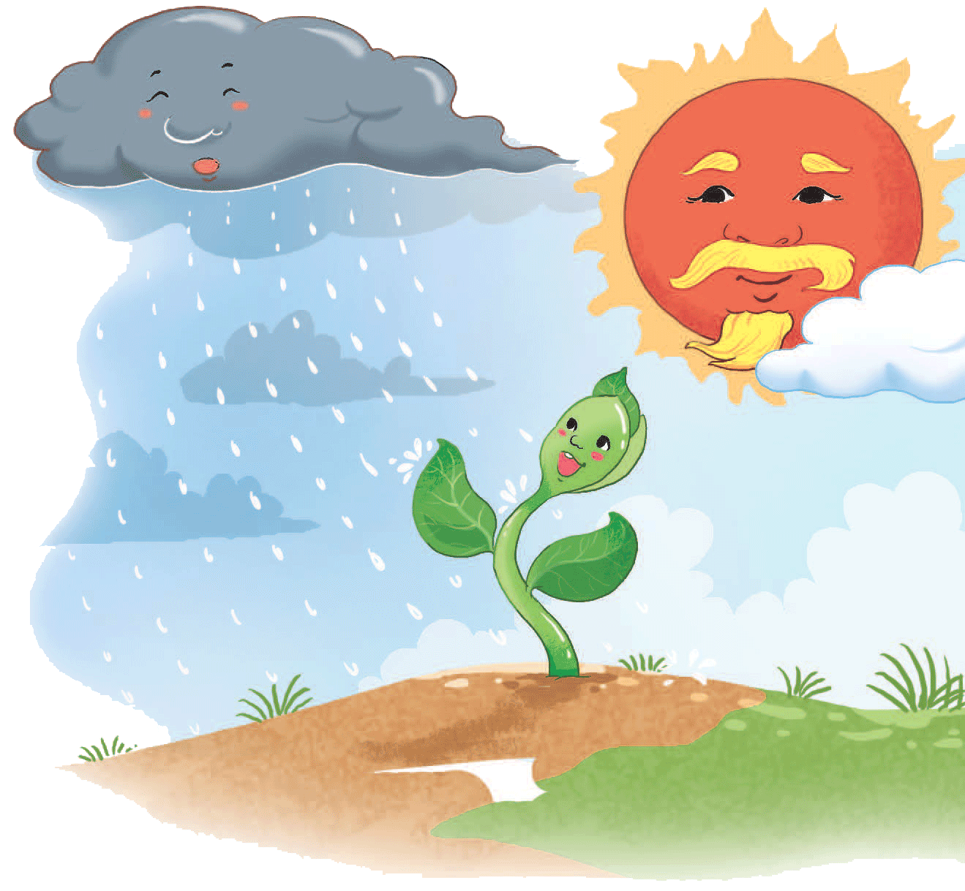
Đọc

Slide 12
Đọc
Hạt đỗ
Hạt đỗ ngủ dưới đất, thấy ai vỗ nhẹ, liền hỏi:
– Ai đấy?
– Cô mưa đây! Cháu thấy mát chứ?
– Dạ rất mát ạ.
Nghe thấy “rì rào”, hạt đỗ lại hỏi:
– Ai đó?
– Chị gió đây! Dậy đi!
Hạt đỗ vươn vai… Nó thấy chói mắt, liền kêu:
– Ôi! Mặt trời!
Nó đã là cây đỗ non.
(Theo Nhật Linh)

Slide 13
Hạt đỗ đã là cây đỗ non khi nhìn thấy ai?
cô mưa
chị gió
mặt trời

